Slide 1
Hungry?
肖逍 饶欣哲 吴旭达 王临远 鲁帅雄

Slide 2
项目背景
希望通过开发项目，熟悉Web开发的基本流程和方法
希望充分利用老师提供的教学资源，提高学习效果
对外卖App比较熟悉，便于分析需求

Slide 3
人员分工
肖逍：文档编写,功能测试
吴旭达：后端开发，百度地图接口
饶欣哲：后端开发，前后端对接
王临远：原型设计，前端界面设计，前后端对接
鲁帅雄：前端界面设计

Slide 4
整体功能与技术
整体功能：实现了一个外卖网站，用户可以点餐，商家可以管理店铺
技术：后端 – SpringBoot，MyBatis-Plus
测试 – JUnit，Postman
前端 – Vue3，axios，Pinia

Slide 5
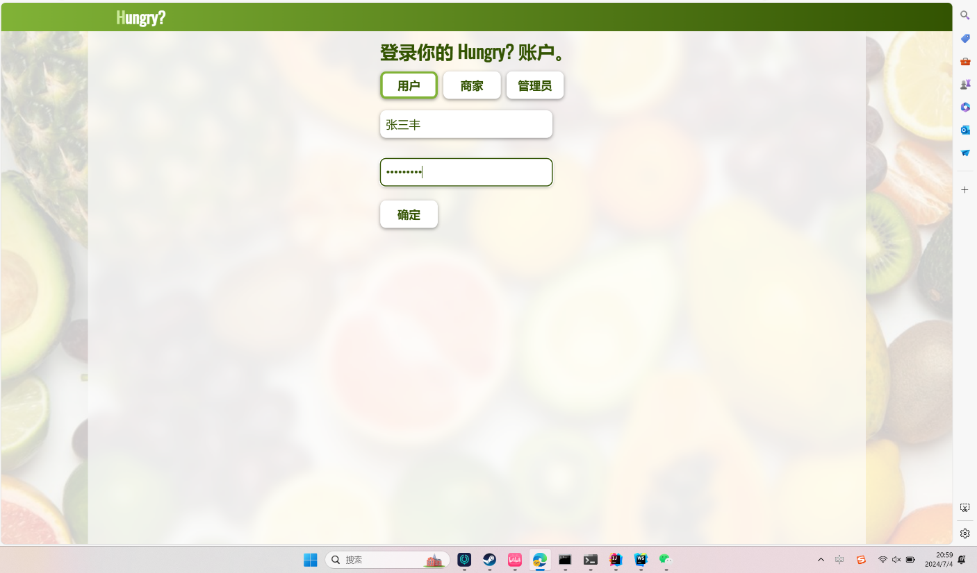
功能介绍
一、登录和注册
用户和商家的登录和注册
令牌生成和获取

Slide 6
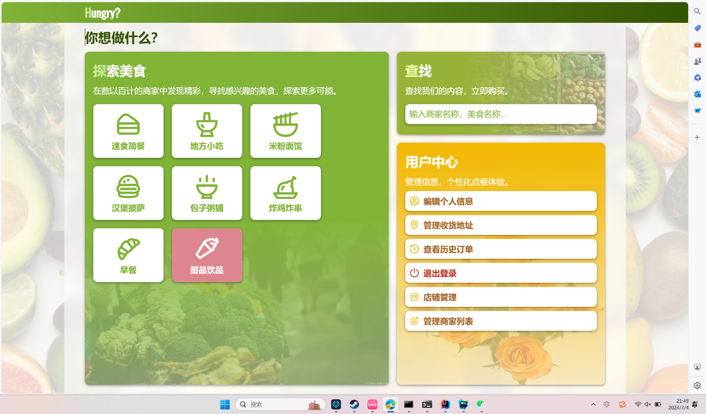
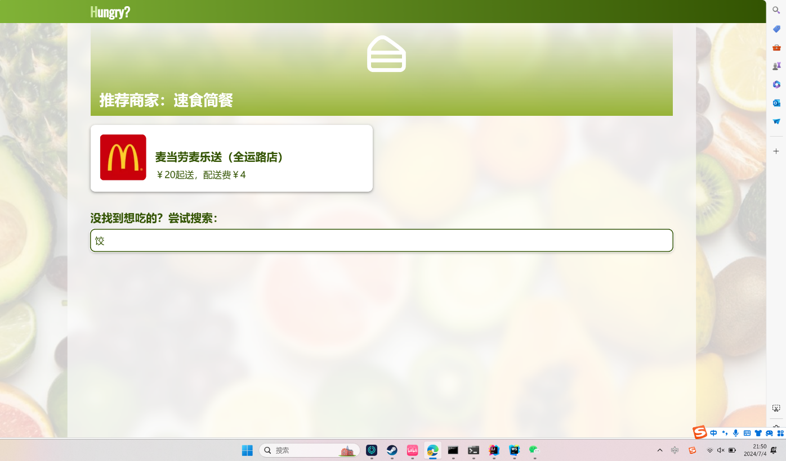
功能介绍
二、商家分类
为商家分配BusinessTypeId
用户根据BusinessTypeId筛选商家

Slide 7
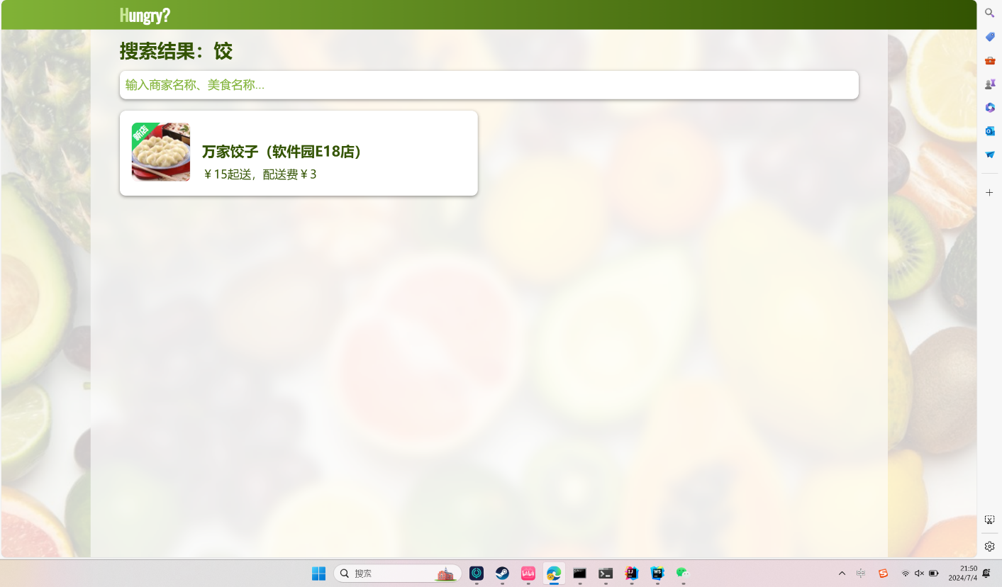
功能介绍
三、商家搜索
同时根据食物名称和商家名称搜索

Slide 8
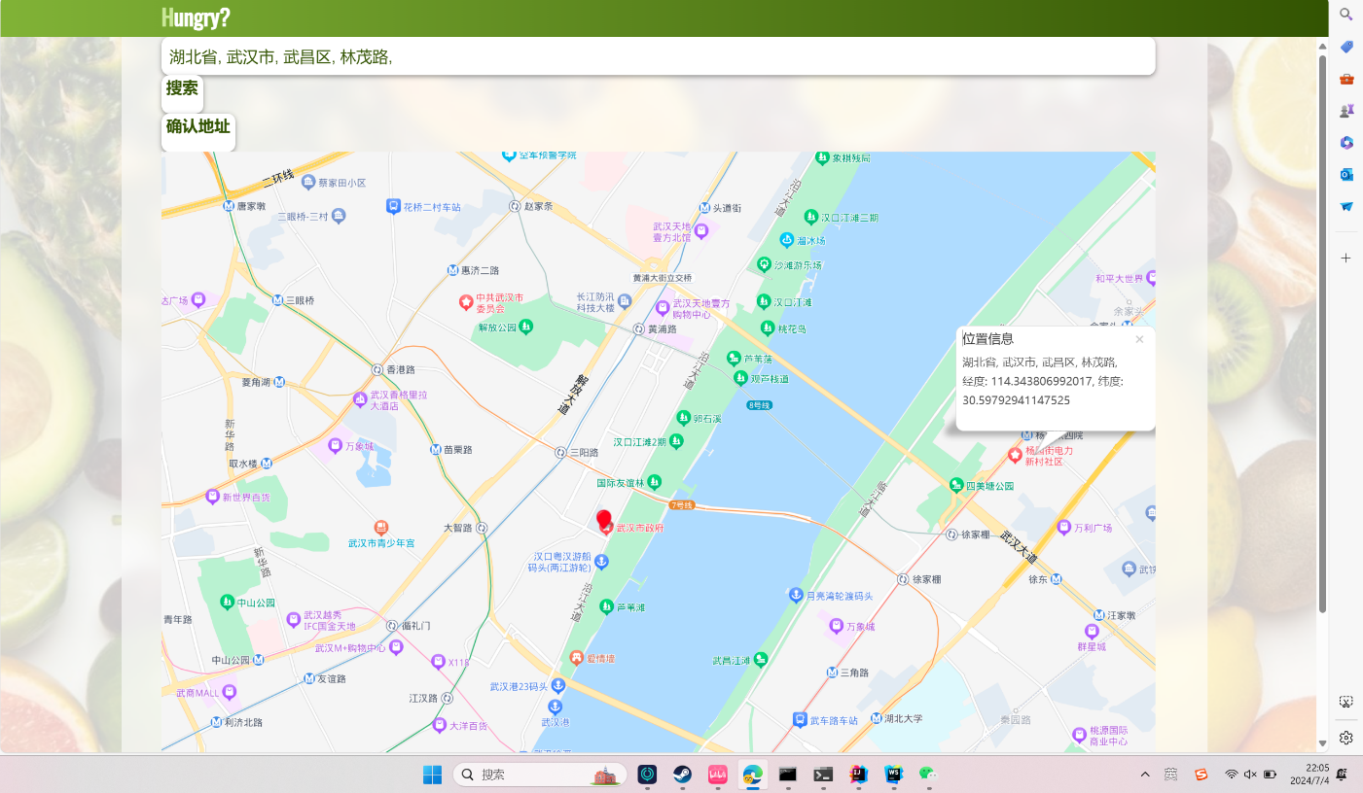
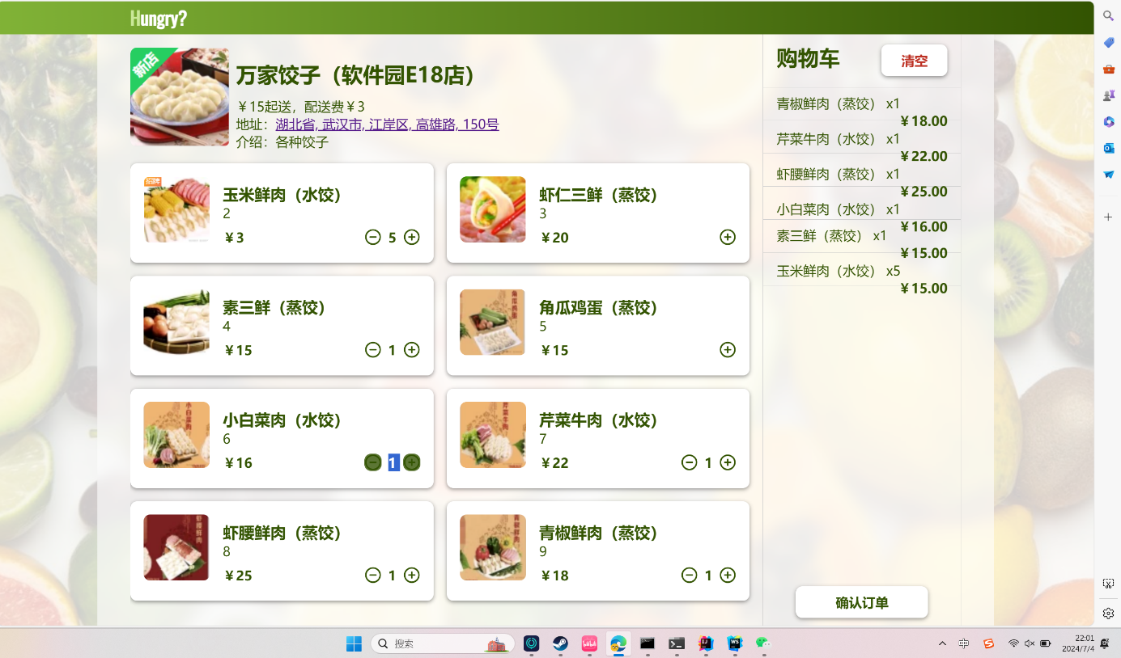
功能介绍
四、点餐界面
利用百度地图接口，查看商家位置
利用父子组件传值
商家食品信息和购物车内容同步
保存和清空购物车内容

Slide 9
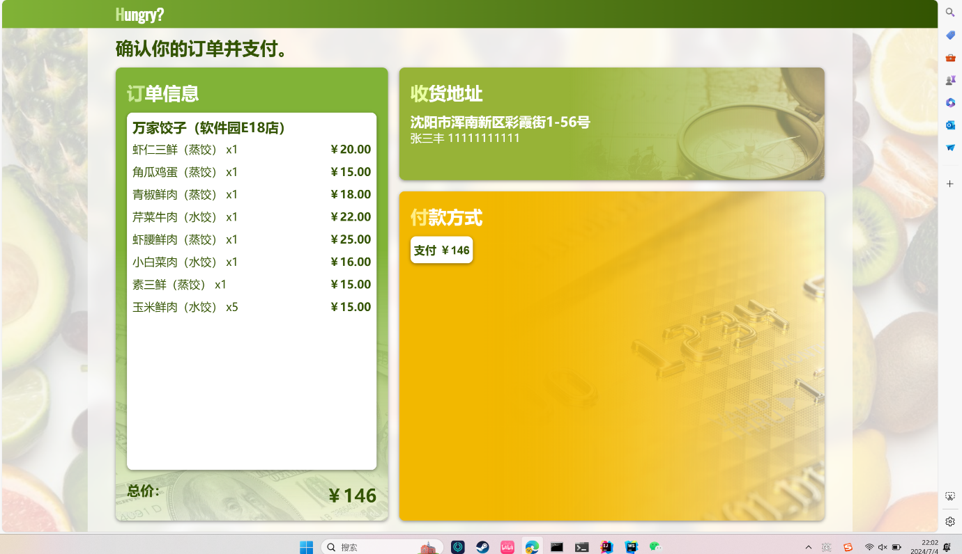
功能介绍
五、订单生成

Slide 10
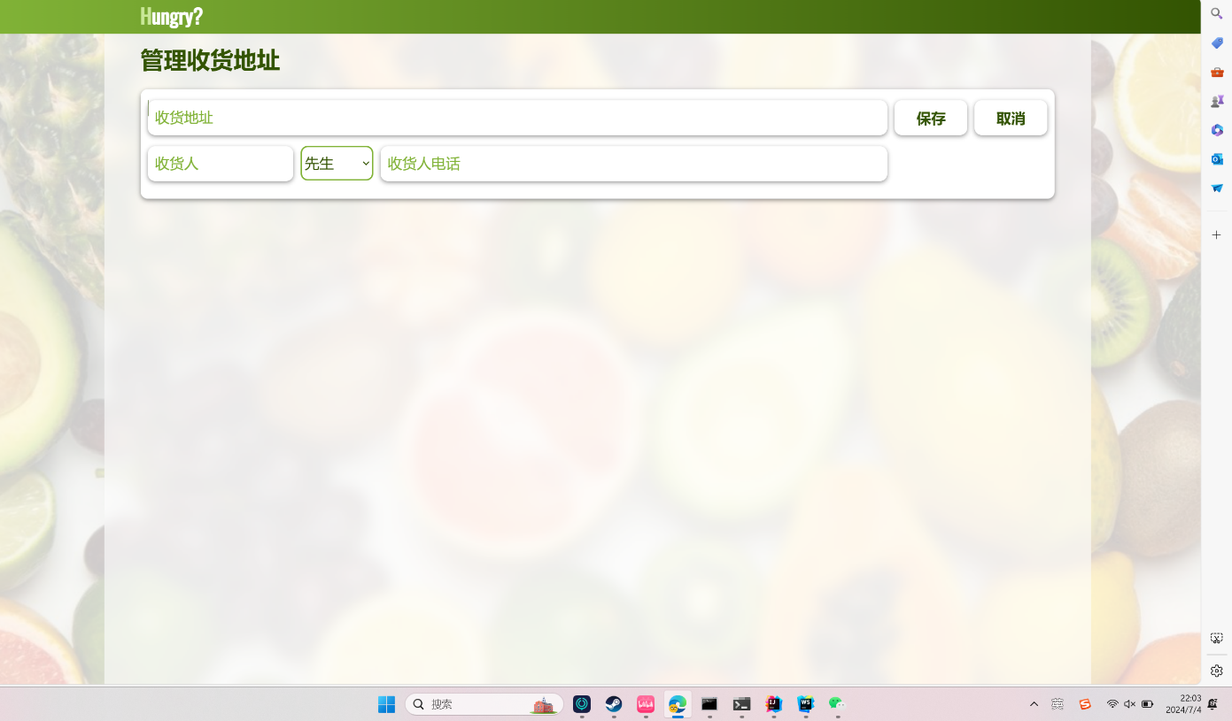
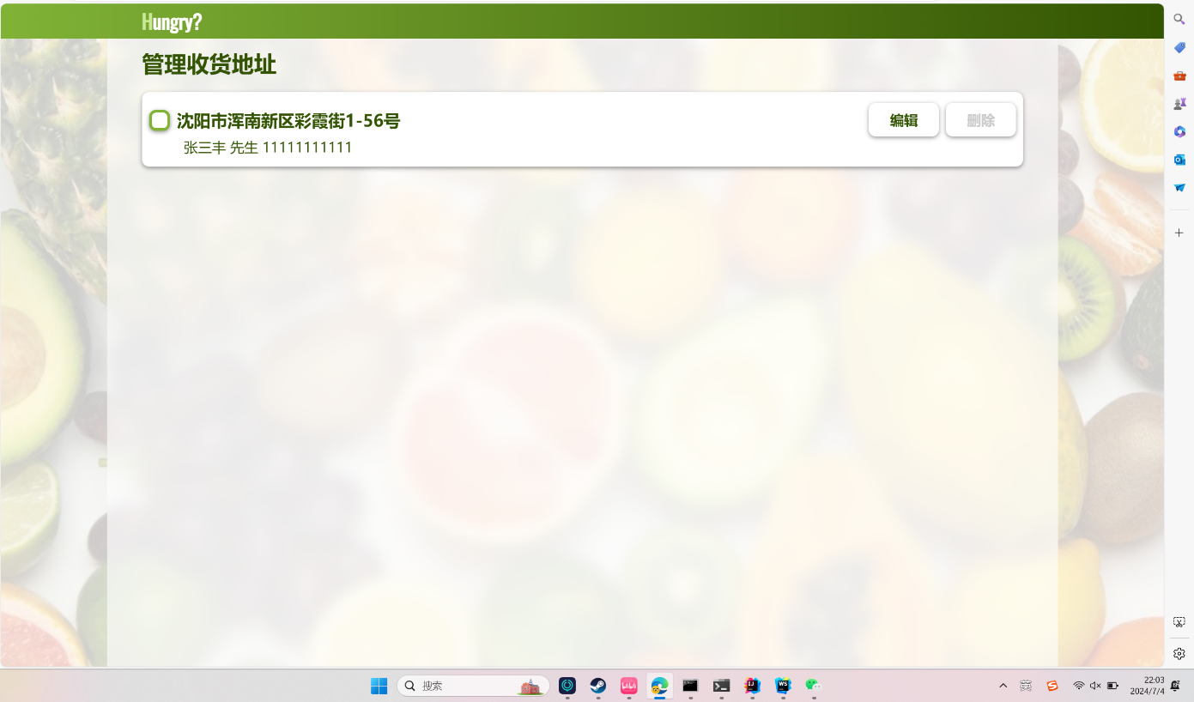
功能介绍
六、收货地址管理

Slide 11

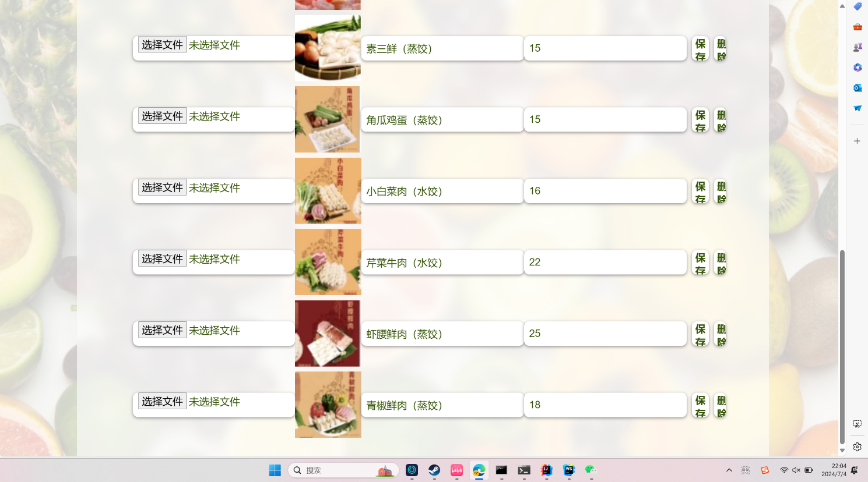
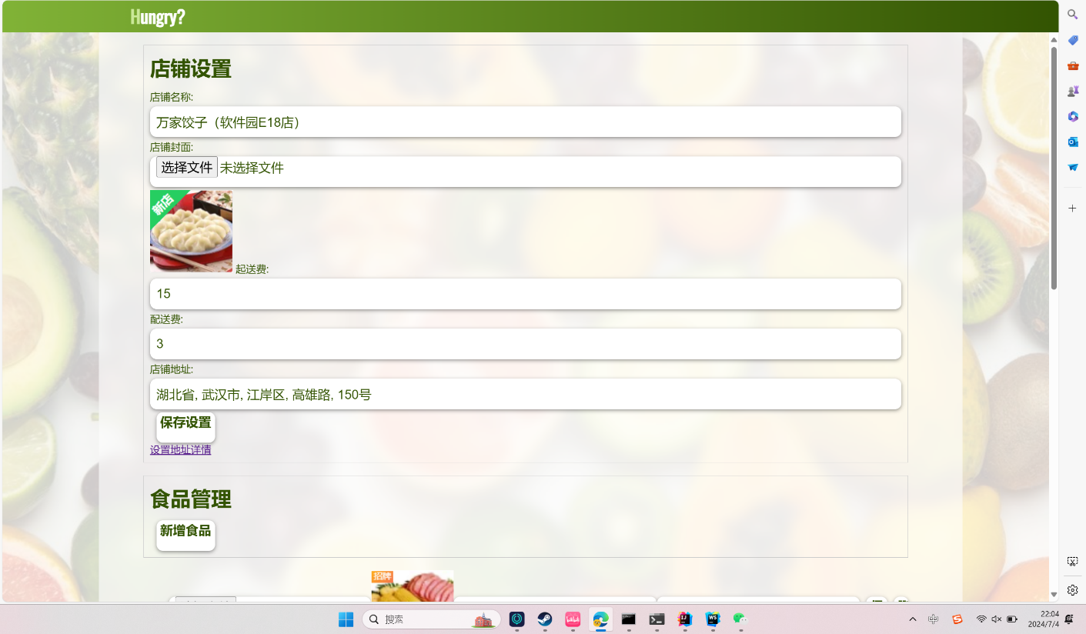
功能介绍
七、商家信息管理
管理店铺信息和食品信息
地图选点确定店铺位置

Slide 12
技术亮点
后端
分页功能，MyBatis拦截器
前端
Pinia状态管理，百度地图接口

Slide 13
项目心得
难点一：设计点餐界面时，使用了三层组件，导致组件之间的消息传递逻辑复杂，不易维护
解决：利用Pinia统一维护点餐界面状态
难点二：生成订单时，为了将用户信息与商家信息对应，频繁向后端发送请求
解决：利用LocalStorage和SessionStorage存储上一页面的信息

Slide 14
项目心得
后端：初步掌握SpringBoot、MyBatis等框架的原理和实现，对数据库的使用、MySQL语言更加熟悉，利用Postman完成单元测试
前端：了解使用Vue3开发网页的基本方法，掌握更多的CSS设计技巧
前后端对接时提高了协作编码能力和调试能力
利用GitHub进行项目管理

Slide 15
谢谢！

